Slide 1
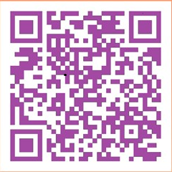
Предоставление муниципальной услуги
«Прием заявлений о зачислении в муниципальные образовательные организации, реализующие программы общего образования» с использованием федеральной портальной формы на Едином портале государственных и муниципальных услуг

Slide 2
Когда подавать заявление:
С 00:00 01.04.2026 до 23:59 30.06.2026 – прием детей, зарегистрированных на территории, за которой закреплена конкретная образовательная организация, в том числе имеющих внеочередное, первоочередное и преимущественное право зачисления в муниципальные образовательные организации;
С 00:00 06.07.2026 до 23:59 05.09.2026 – прием детей, не зарегистрированных на территории, за которой закреплена конкретная образовательная организация, в том числе имеющих внеочередное, первоочередное и преимущественное право зачисления в муниципальные образовательные организации.

Slide 3
Какие документы необходимы для заполнения заявления:
паспорт родителя (законного представителя);
свидетельство о рождении ребенка;
документ о регистрации ребенка по месту жительства или пребывания;
документ, подтверждающий внеочередное, первоочередное и преимущественное право зачисления в муниципальное образовательные организации (при наличии права).

Slide 4
Какие документы необходимы для заполнения заявления (для граждан иностранных государств и лиц без гражданства):
документ, удостоверяющий личность заявителя (законного представителя);
документ, удостоверяющий личность ребенка;
документы, подтверждающие родство заявителя (заявителей) (или законность представления прав ребенка);
документов, подтверждающих законность нахождения ребенка и его законного (законных) представителя (представителей) на территории Российской Федерации;
документы, подтверждающих прохождение государственной дактилоскопической регистрации ребенка;
документ, подтверждающий внеочередное, первоочередное и преимущественное право зачисления в муниципальное образовательные организации (при наличии права);
медицинское заключение об отсутствии у ребенка инфекционных заболеваний, представляющих опасность для окружающих.

Slide 5
Правом внеочередного приема будут пользоваться следующие категории детей:
дети военнослужащих и дети граждан, пребывавших в добровольческих формированиях, погибших (умерших) при выполнении задач в специальной военной операции либо позднее указанного периода, но вследствие увечья (ранения, травмы, контузии) или заболевания, полученных при выполнении задач в ходе проведения специальной военной операции, в том числе усыновленные (удочеренные) или находящиеся под опекой или попечительством в семье, включая приемную семью, либо в случаях, предусмотренных законами субъектов Российской Федерации, патронатную семью (основание – Федеральный закон от 24.06.2023 № 281-ФЗ «О внесении изменений в статьи 19 и 24 Федерального закона «О статусе военнослужащего» и Федеральный закон «О войсках национальной гвардии Российской Федерации»)
Обращаем внимание родителей!
Для данной категории детей при зачислении в образовательную организацию регистрация на закрепленной за образовательной организацией территории будет учитываться (Постановление Администрации города Екатеринбурга от 02.03.2023 № 493 «О закреплении муниципальных общеобразовательных организаций за территориями муниципального образования «город Екатеринбург» (с изменениями).

Slide 6
Правом внеочередного приема будут пользоваться следующие категории детей:
дети сотрудника, погибшего (умершего) при выполнении задач в специальной военной операции либо позднее указанного периода, но вследствие увечья (ранения, травмы, контузии) или заболевания, полученных при выполнении задач в ходе проведения специальной военной операции, в том числе усыновленные (удочеренные) или находящиеся под опекой или попечительством в семье, включая приемную семью, либо в случаях, предусмотренных законами субъектов Российской Федерации, патронатную семью (основание – Федеральный закон от 03.07.2016 № 226-ФЗ «О войсках национальной гвардии Российской Федерации»)
Обращаем внимание родителей!
Для данной категории детей при зачислении в образовательную организацию регистрация на закрепленной за образовательной организацией территории будет учитываться (Постановление Администрации города Екатеринбурга от 02.03.2023
№ 493 «О закреплении муниципальных общеобразовательных организаций за территориями муниципального образования «город Екатеринбург» (с изменениями).

Slide 7
Правом первоочередного приема будут пользоваться следующие категории детей:
дети сотрудников, имеющих специальные звания и проходящих службу в учреждениях и органах уголовно-исполнительной системы, органах принудительного исполнения РФ, федеральной противопожарной службы Государственной противопожарной службы, таможенных органов РФ (основание – Федеральный закон от 30.12.2012 № 283-ФЗ «О социальных гарантиях сотрудникам некоторых федеральных органов исполнительной власти и внесении изменений в отдельные законодательные акты Российской Федерации»);
дети сотрудников полиции (основание – Федеральный закон от 07.02.2011 № 3-ФЗ «О полиции»);
дети военнослужащих по месту жительства их семей (основание – Федеральный закон от 27.05.1998 № 76-ФЗ «О статусе военнослужащих»)
Обращаем внимание родителей!
Для данной категории детей при зачислении в образовательную организацию регистрация на закрепленной за образовательной организацией территории будет учитываться (Постановление Администрации города Екатеринбурга от 02.03.2023 № 493 «О закреплении муниципальных общеобразовательных организаций за территориями муниципального образования «город Екатеринбург» (с изменениями).

Slide 8
Правом преимущественного приема будут пользоваться следующие категории детей:
Дети, в том числе усыновленные (удочеренные) или находящиеся под опекой или попечительством в семье, включая приемную семью, либо в случаях, предусмотренных законами субъектов Российской Федерации, патронатную семью, при приеме в образовательную организацию, в которой обучаются их брат и (или) сестра (полнородные и неполнородные, усыновленные (удочеренные), дети, опекунами (попечителями) которых являются родители (законные представители) этих детей, или дети, родителями (законными представителями) которых являются опекуны (попечители) этих детей, за исключением случаев, предусмотренных частями 5 и 6 статьи 67 Федерального закона от 29.12.2012 № 273-ФЗ «Об образовании в Российской Федерации» (основание – Приказ Министерства просвещения РФ от 02.09.2020 № 458 «Об утверждении Порядка приема на обучение по образовательным программам начального общего, основного общего и среднего общего образования»)

Slide 9
Если нет регистрации на ЕПГУ
(нет учетной записи)
Если родитель не был зарегистрирован на ЕПГУ (не получал, не подтверждал учетную запись), то можно подойти в отделения ГБУ СО МФЦ, и вместе с консультантами в зоне общественного доступа заполнить необходимые данные для регистрации на ЕПГУ и получить подтверждение учетной записи.

Slide 10
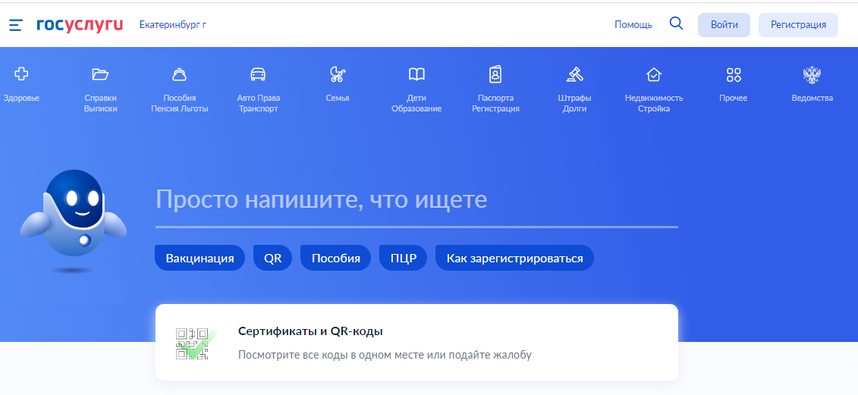
Как получить услугу
В адресной строке набрать www.gosuslugi.ru
Нажать кнопку «Войти»

Slide 11
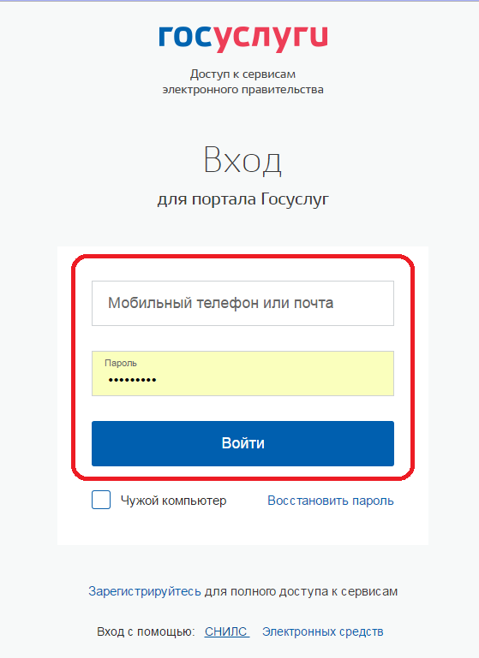
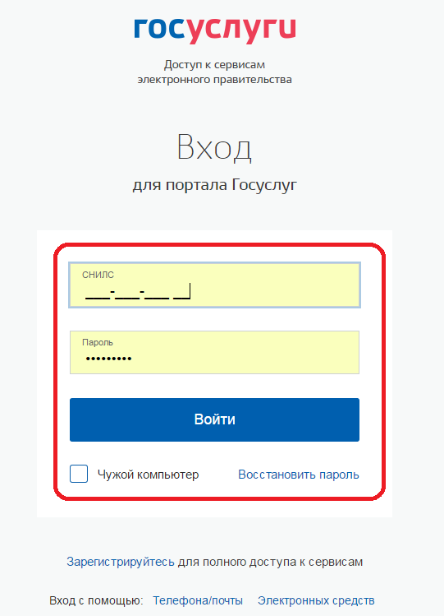
Подача заявления через ЕПГУ при наличии подтверждённой учетной записи
Ввести логин, пароль и нажать кнопку «Войти».
В качестве логина можно использовать номер мобильного телефона, адрес электронной почты или СНИЛС (в зависимости от того, что было указано при регистрации на портале).

Slide 12
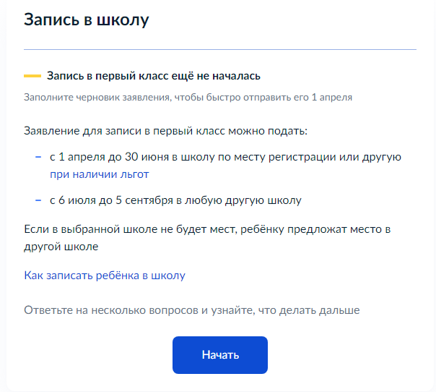
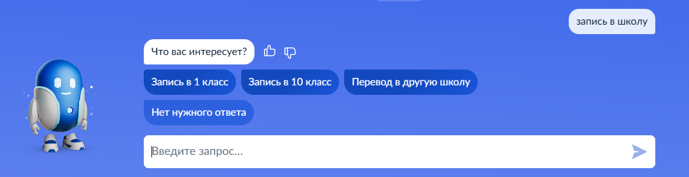
Подача заявления через ЕПГУ при наличии подтверждённой учетной записи
Поиск услуги через помощника: в строке поиска ввести «Запись в школу», выбрать действие «Запись в 1 класс», «Подать заявление», далее выбрать «Начать».

Slide 13
Подача заявления через ЕПГУ при наличии подтверждённой учетной записи
https://www.gosuslugi.ru/600426/1/form
Прямая ссылка на услугу: https://www.gosuslugi.ru/600426/1/form

Slide 14
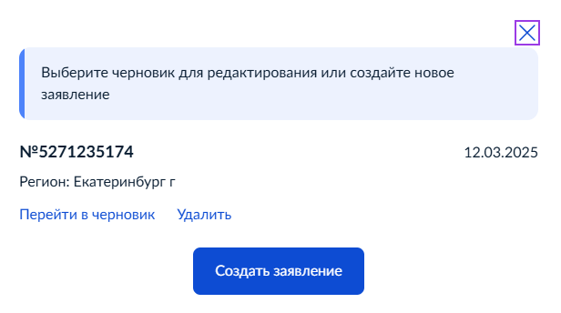
Подача заявления через ЕПГУ при наличии подтверждённой учетной записи
По информации Минцифры РФ создание предварительных заявлений будет доступно с 16 по 31 марта текущего года.
Если Вы ранее заполняли предварительное заявление, то после выбора услуги Вам будет предложено использовать черновик заявления или создать новое заявление.

Slide 15
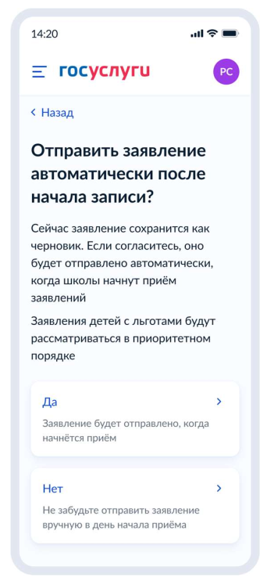
Подача заявления через ЕПГУ при наличии подтверждённой учетной записи
Обращаем внимание родителей!
Для граждан, относящихся к льготным категориям, появилась возможность отложенной/автоматической отправки заполненного заявления в момент открытия записи в 1 класс, для этого необходимо предоставить согласие во время заполнения предварительного заявления. Функционал доступен только во время заполнения предварительных заявлений до старта записи в 1 класс!
У граждан, не относящихся к льготным категориям, 1 апреля текущего года будет возможность отправить предварительные заявления в назначенное время путем нажатия кнопки в личном кабинете ЕПГУ «Отправить заявление».

Slide 16
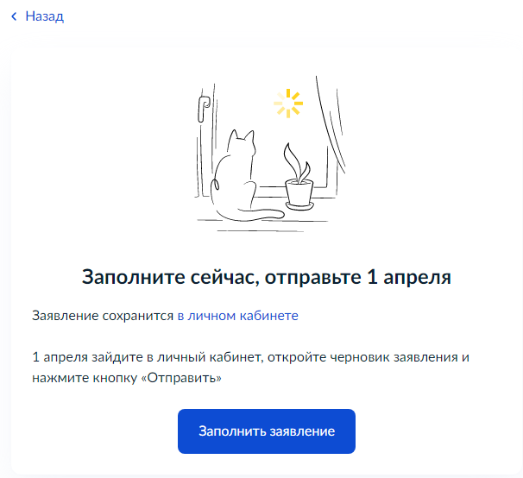
Подача заявления через ЕПГУ при наличии подтверждённой учетной записи
Выбрать «Заполнить заявление».

Slide 17
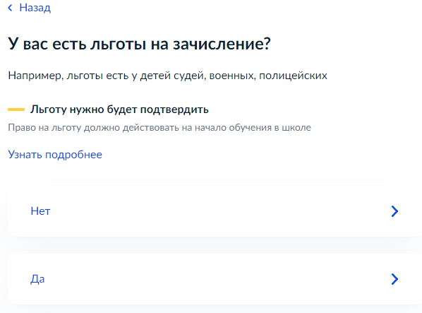
Подача заявления через ЕПГУ при наличии подтверждённой учетной записи
Указать наличие льгот.

Slide 18
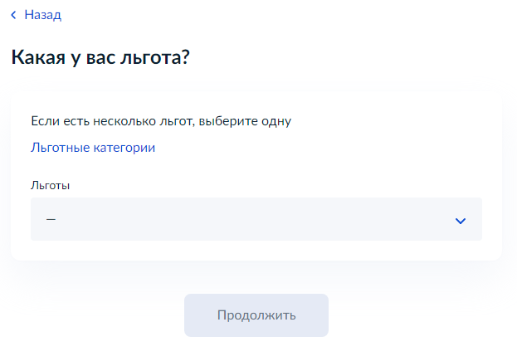
Подача заявления через ЕПГУ при наличии подтверждённой учетной записи
При наличии льготы необходимо выбрать значение из списка и нажать кнопку «Продолжить».

Slide 19
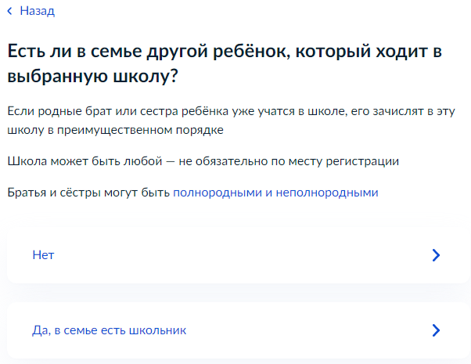
Подача заявления через ЕПГУ при наличии подтверждённой учетной записи
Указать, посещает ли старший ребенок образовательную организацию, в которую подается заявление.
Обращаем Ваше внимание на то, что регистрация на закрепленной за общеобразовательной организацией территории для данной категории детей при зачислении учитываться не будет.

Slide 20
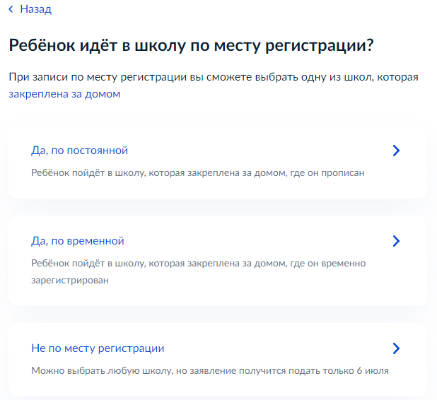
Подача заявления через ЕПГУ при наличии подтверждённой учетной записи
Выбрать тип регистрации.

Slide 21
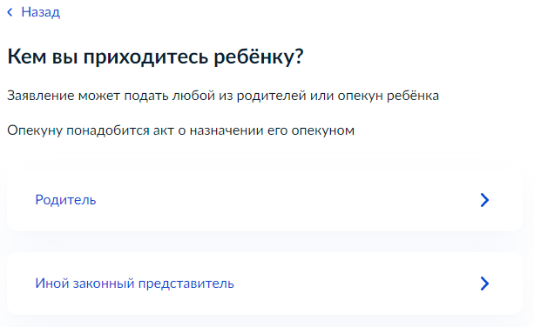
Подача заявления через ЕПГУ при наличии подтверждённой учетной записи
Указать, кем Вы приходитесь ребенку.

Slide 22
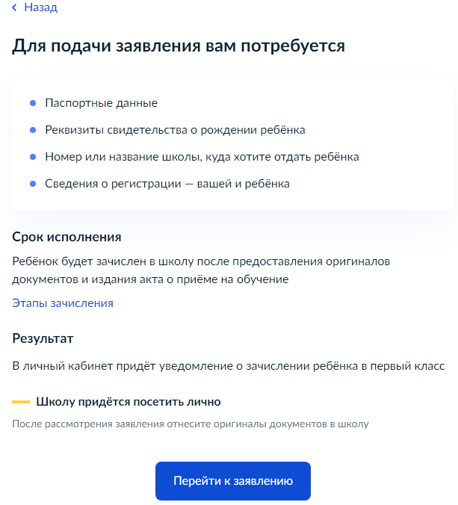
Подача заявления через ЕПГУ при наличии подтверждённой учетной записи
Выбрать «Перейти к заявлению».

Slide 23
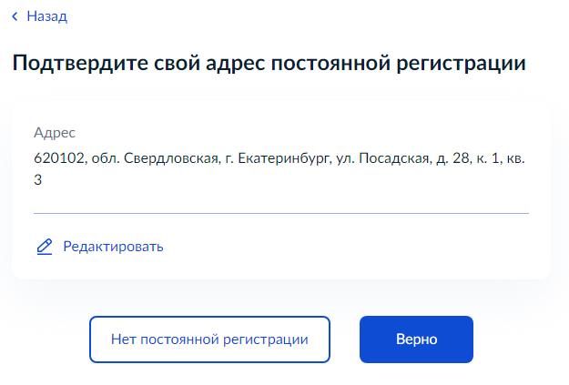
Подача заявления через ЕПГУ при наличии подтверждённой учетной записи
Значение адреса постоянной регистрации заявителя подставляется значением, указанным в Личном кабинете пользователя портала Госуслуг.
При наличии несовпадений необходимо изменить адрес, нажав кнопку «Редактировать», после чего выбрать «Верно».

Slide 24
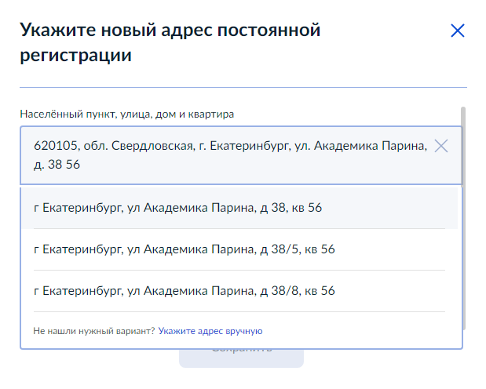
Подача заявления через ЕПГУ при наличии подтверждённой учетной записи
Внимание!
Значение в поле «Адрес» должно быть указано в соответствии со значением «Наименование территориальной единицы» Перечня муниципальных общеобразовательных организаций, закрепляемых за территориями муниципального образования «город Екатеринбург», утвержденного Постановлением Администрации города Екатеринбурга от 14.03.2023 № 593.
В случае отсутствия нужного значения «Адреса» в предложенных вариантах необходимо выбрать «Укажите адрес вручную».

Slide 25
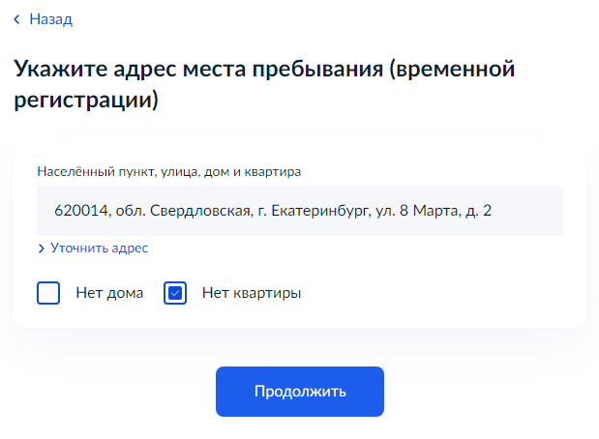
Подача заявления через ЕПГУ при наличии подтверждённой учетной записи
В случае отсутствия постоянной регистрации необходимо указать временную регистрацию -последовательно ввести населенный пункт, улица, дом, номер квартиры.
Если не нашли нужный адрес, то выбрать «Уточнить адрес».

Slide 26
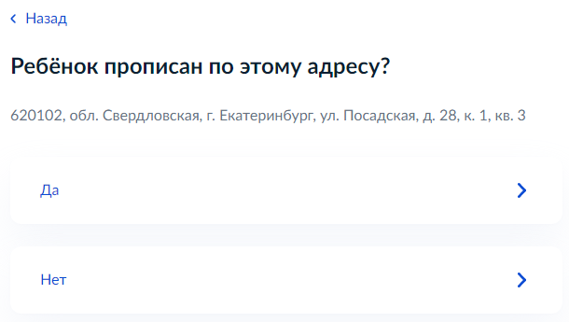
Подача заявления через ЕПГУ при наличии подтверждённой учетной записи
Указать, прописан ли ребенок по этому адресу.

Slide 27
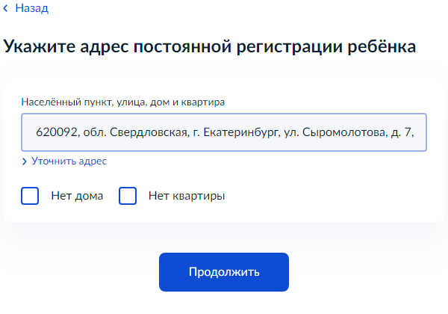
Подача заявления через ЕПГУ при наличии подтверждённой учетной записи
В случае если ребенок прописан по другому адресу, необходимо последовательно ввести населенный пункт, улицу, дом, номер квартиры.
Если не нашли нужный адрес, то выбрать «Уточнить адрес».

Slide 28
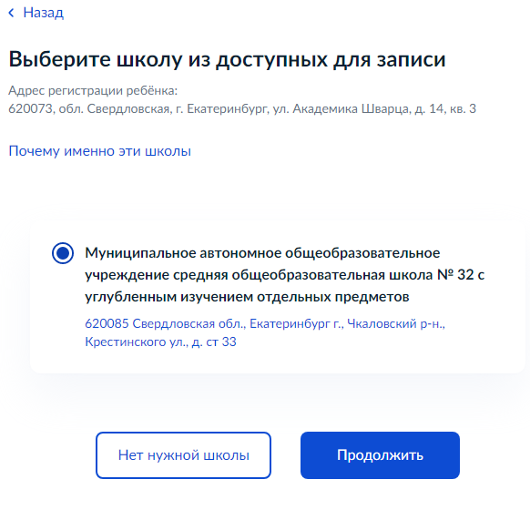
Подача заявления через ЕПГУ при наличии подтверждённой учетной записи
Необходимо заранее ознакомиться с перечнем общеобразовательных организаций, закрепленных за адресом регистрации ребенка. Постановление Администрации города Екатеринбурга
«О закреплении территорий за муниципальными общеобразовательными учреждениями муниципального образования «город Екатеринбург» размещено на сайте Департамента образования в разделе «Документы».
Выберите школу из доступных для записи значений, закреплённых за адресом регистрации ребенка.

Slide 29
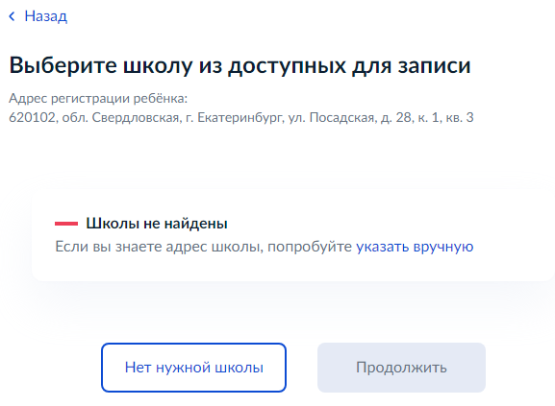
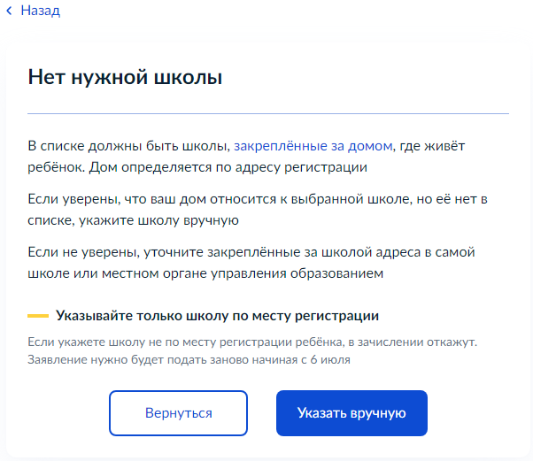
Подача заявления через ЕПГУ при наличии подтверждённой учетной записи
В случае отсутствия школы в предложенном списке для записи, необходимо выбрать «Нет нужной школы», затем «Указать вручную».

Slide 30
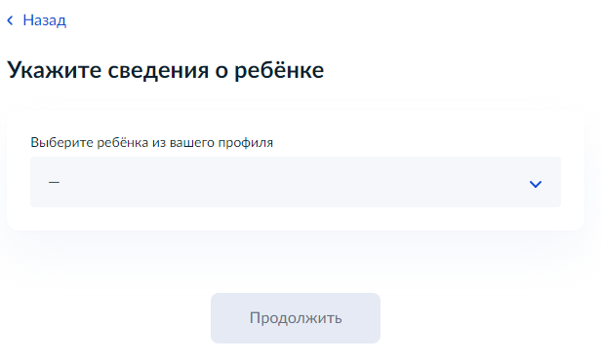
Подача заявления через ЕПГУ при наличии подтверждённой учетной записи
Выбрать данные ребенка из вашего профиля Личного кабинета.

Slide 31
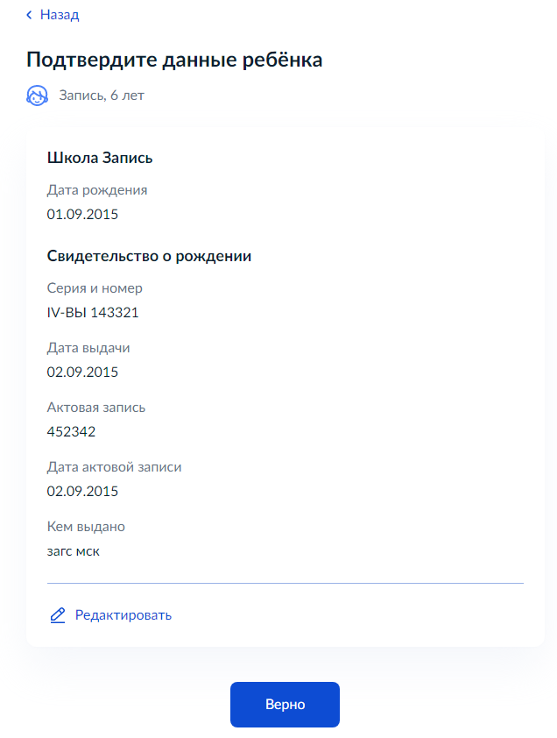
Подача заявления через ЕПГУ при наличии подтверждённой учетной записи
Подтвердить данные ребёнка.

Slide 32
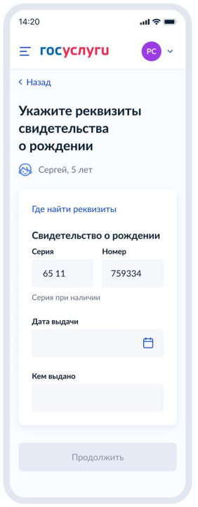
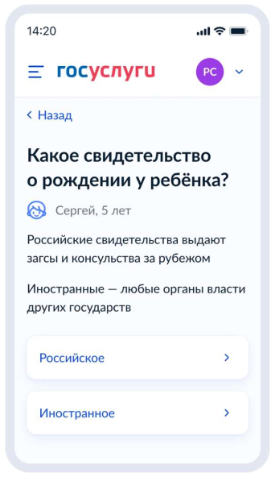
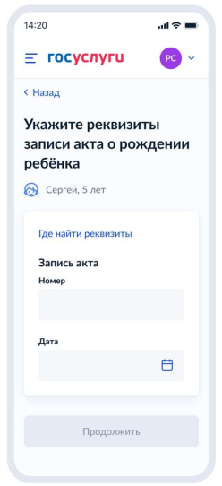
Подача заявления через ЕПГУ при наличии подтверждённой учетной записи
Указать данные свидетельства о рождении ребенка

Slide 33
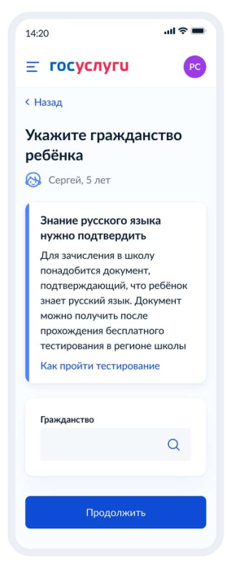
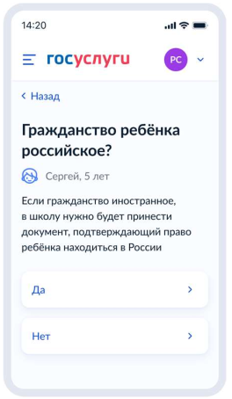
Подача заявления через ЕПГУ при наличии подтверждённой учетной записи
Если ребенок не имеет российское гражданство, необходимо указать гражданство.
Указать, имеет ли ребенок российское гражданство.

Slide 34
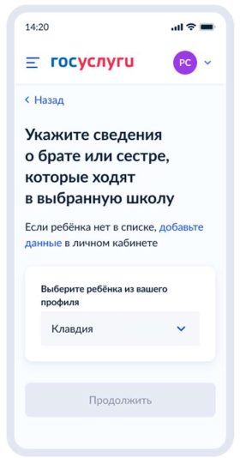
Подача заявления через ЕПГУ при наличии подтверждённой учетной записи
Если при заполнении была указана льгота преимущественного зачисления ребенка в школу, необходимо указать сведения о ребенке, который обучается в выбранной школе

Slide 35
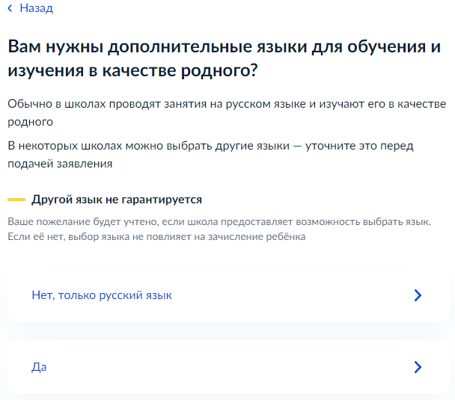
Подача заявления через ЕПГУ при наличии подтверждённой учетной записи
Если ребёнок не имеет российского гражданства, указать необходимость в дополнительном языке для обучения в качестве родного.

Slide 36
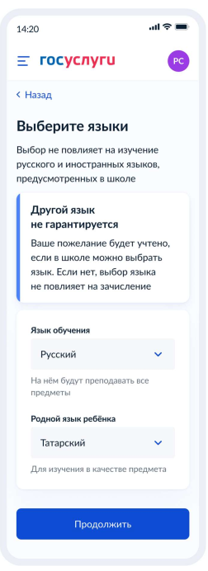
Подача заявления через ЕПГУ при наличии подтверждённой учетной записи
Если ребёнок имеет российское гражданство, выбрать язык обучения и родной язык.

Slide 37
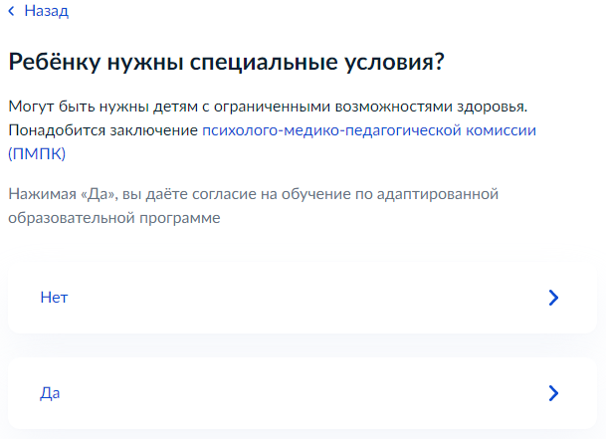
Подача заявления через ЕПГУ при наличии подтверждённой учетной записи
Указать, необходимы ли ребёнку специальные условия.

Slide 38
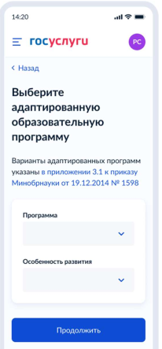
Подача заявления через ЕПГУ при наличии подтверждённой учетной записи
Если ребенку нужны специальные условия, то необходимо выбрать адаптированную образовательную программу и особенность развития

Slide 39
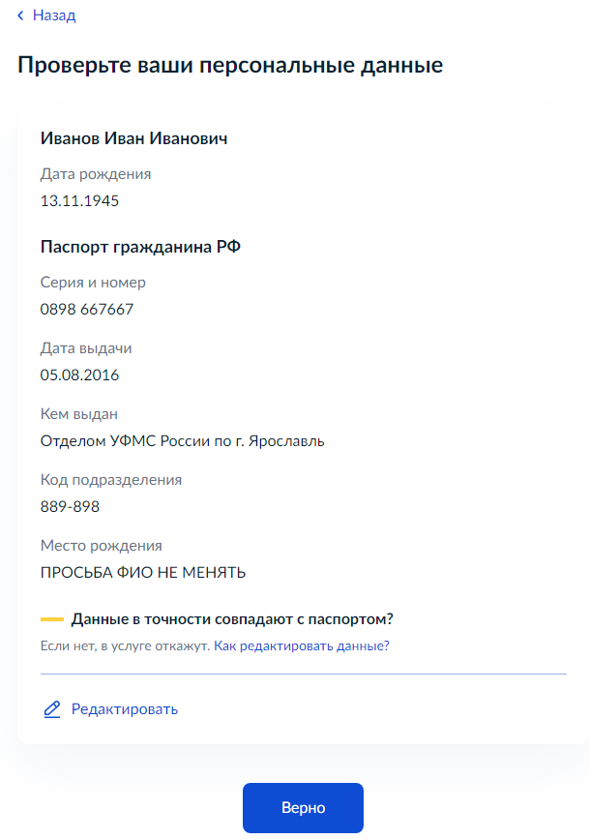
Подача заявления через ЕПГУ при наличии подтверждённой учетной записи
Проверить данные заявителя.
Если в указанных данных содержится ошибка, выбрать «редактировать».

Slide 40
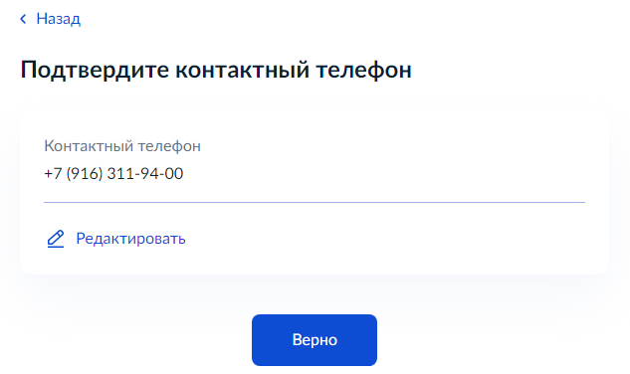
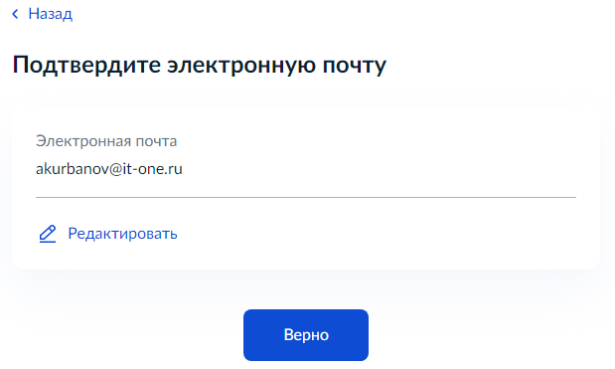
Подача заявления через ЕПГУ при наличии подтверждённой учетной записи
Подтвердить контактный номер телефона и электронную почту.

Slide 41
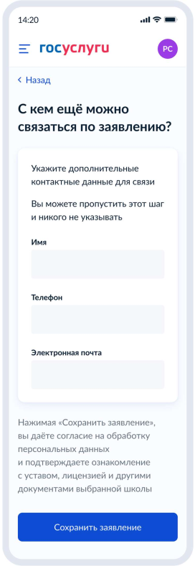
Подача заявления через ЕПГУ при наличии подтверждённой учетной записи
Указать данные второго родителя (законного представителя) ребенка (при наличии).

Slide 42
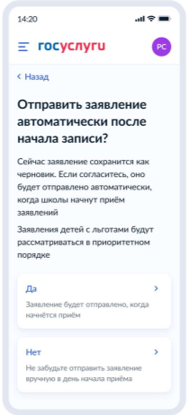
Подача заявления через ЕПГУ при наличии подтверждённой учетной записи
Гражданам, относящимся к льготным категориям, необходимо выбрать способ отправки заявления в момент открытия записи в 1 класс.
ВНИМАНИЕ:
В случае, если сведения, указанные в подлинниках документов или полученные в результате межведомственного взаимодействия, не будут соответствовать сведениям, указанным в заявлении, такие заявления будут отклонены в соответствии с пунктом 21 Административного регламента предоставления услуги (Постановление Администрации города Екатеринбурга от 31.03.2023 № 779).

Slide 43
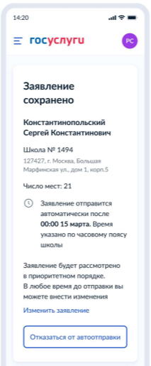
Подача заявления через ЕПГУ при наличии подтверждённой учетной записи
Если было дано согласие на отложенную/автоматическую отправку, то у заявителя до момента старта записи есть возможность внести изменения в заявление или отказаться от автоотправки.

Slide 44
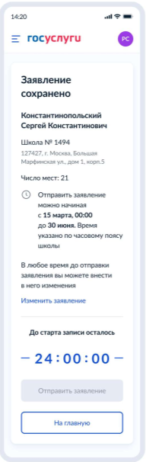
Подача заявления через ЕПГУ при наличии подтверждённой учетной записи
Черновик заявления сохранен и будет отображаться в Личном кабинета портала Госуслуг.
ВНИМАНИЕ! В случае подачи заявлений с использованием Единого портала, номер заявления присваивается во время создания предварительного заявления, при этом временем регистрации заявления в системе является время нажатия на кнопку «Отправить заявление», либо время отправки заявления с ЕПГУ – для заявлений, отправленным автоматически.
По рекомендации Минцифры РФ перед началом приема заявлений пользователю нужно авторизоваться в ЕСИА и зайти в раздел с черновиками заявлений - сессия длится 30 минут. Находясь в разделе черновиков, при наступлении старта подачи заявления кнопка «Отправить заявление» станет активной - это произойдет автоматически, страницу обновлять при этом не нужно.

Slide 45
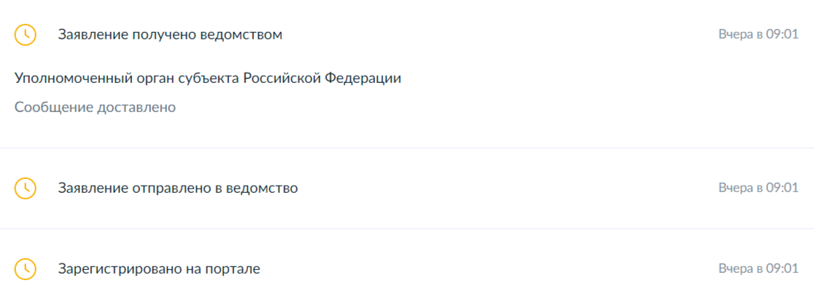
Статусы, поступающие в личный кабинет ЕПГУ
Подтверждение факта получения заявления системой ведомства

Slide 46
Статусы, поступающие в личный кабинет ЕПГУ
Заявление принято к рассмотрению:
Заявление принято. Вам необходимо лично подтвердить сведения, указанные в заявлении, путем представления оригиналов документов, подтверждающих внеочередное, первоочередное или преимущественное право зачисления ребенка в выбранную общеобразовательную организацию в часы работы приемной комиссии или в ГБУ СО «Многофункциональный центр предоставления муниципальных и государственных услуг» (с адресами ближайших офисов ГБУ СО «Многофункциональный центр предоставления муниципальных и государственных услуг» можно ознакомиться на официальном сайте учреждения – mfc66.ru, в разделе «Офисы»)
в срок до 30 июня текущего года (для заявлений, поданных в период с 1 апреля по 30 июня текущего года)
в течение пяти рабочих дней с даты регистрации заявления
(для заявлений, поданных в период с 6 июля по 5 сентября).

Slide 47

Проверка очереди в 1 класс
Узнать номер очереди, в соответствии с номером заявления, зарегистрированным в региональной государственной информационной системе, возможно на Официальном портале Екатеринбурга (екатеринбург.рф, «Жителям» – «Образование» – «Проверка очереди в 1 класс» – https://екатеринбург.рф/жителям/образование/proverka-zapisi-v-shkolu)
Важно! Заявления, зарегистрированные в отношении ребенка, имеющего внеочередное, первоочередное или преимущественное право зачисления в учреждение, выстраиваются в очередь без учета даты и времени подачи заявления.

Slide 48
Департаментом образования с 17 марта 2026 года организована работа «горячей линии» по приему детей в 1-й класс:
Район | Телефон | Ф.И.О.
Академический район | 304-16-56 | Лисова Наталья Анатольевна, зам. начальника РУО
Верх-Исетский район | 304-12-64 | Иваницкая Наталья Александровна, зам. начальника РУО
Железнодорожный район | 304 - 16-31 | Крепец Ирина Владимировна, зам. начальника РУО
Кировский район | 304-16-36 | Нигаматова Эльмира Тимергазиевна, зам. начальника РУО
Ленинский район | 304-16-41 | Коржановская Ольга Анатольевна, зам. начальника РУО
Октябрьский район | 304-12-71 | Макарова Наталия Александровна, зам. начальника РУО
Орджоникидзевский район | 304-12-57 | Юрочкина Наталья Александровна, зам.начальника РУО
Чкаловский район | 304-16-51 | Склюева Ирина Васильевна, зам. начальника РУО
Департамент образования | 304-12-44, 304-12-43 | специалисты отдела, Шарипова Екатерина Эдуардовна, начальник отдела Департамента образования

Slide 49
Департаментом образования с 16 марта 2026 года организована работа «горячей линии» по приему детей в 1-й класс:
По вопросам правового обеспечения приема детей в первый класс:
304-12-41 Семенова Татьяна Александровна и Меняйлова Елена Валерьевна.
По вопросам подачи заявления через Единый портал государственных и муниципальных услуг:
304-12-50 Обухова Кристина Викторовна.

